Slide 1
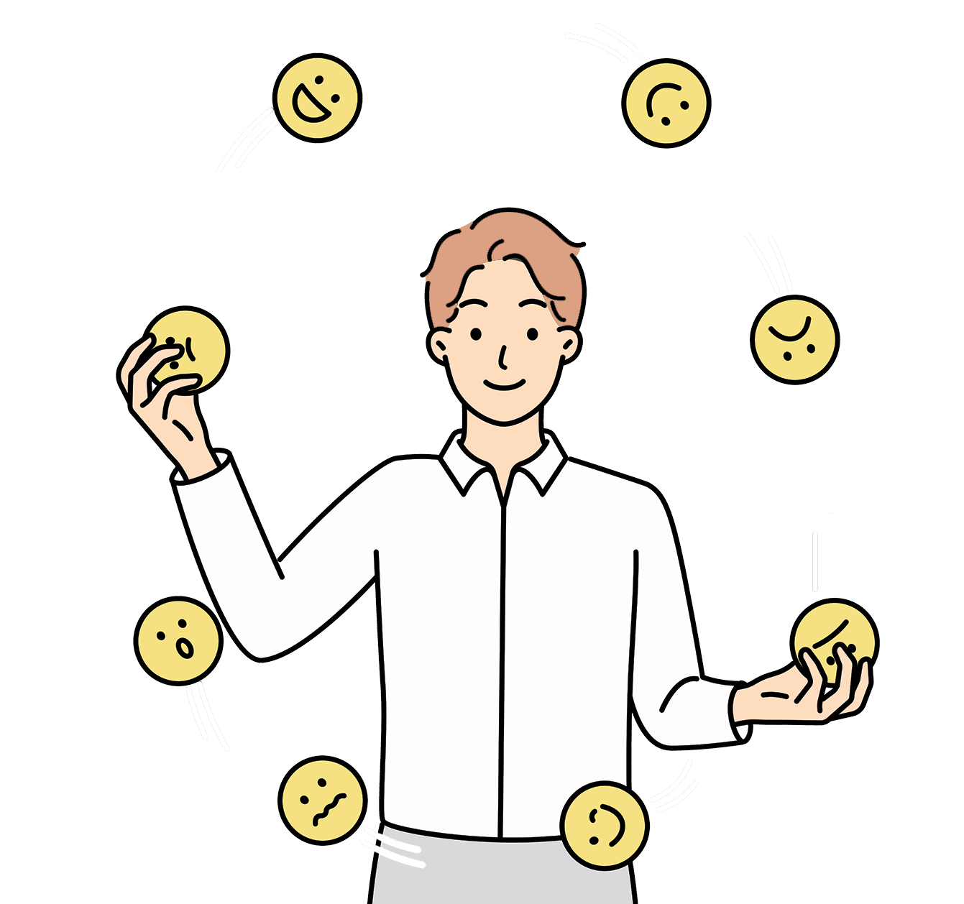
Эмоцияларды кантип башкарууга болот
«Эмоцияларыбызды башкаруу» сабагы

Slide 2
Өзүңөрдү кандай сезип жатасыңар?

Slide 3
Плутчиктин «Ромашкасы»

Slide 4
Маанай аянтчасындагы (квадратындагы) эмоциялар

